Slide 2
经传多赢基金
严选好基三笔钱

Slide 3

PART 01
经传多赢基金,严选好基三笔钱
PART 02
长钱:量化严选,追求穿越牛熊
PART 03
稳钱:理财最佳替代,追求稳稳的幸福
PART 04
活钱:定存最佳替代,零钱有收益

Slide 4
PART 01
经传多赢基金,严选好基三笔钱

Slide 5
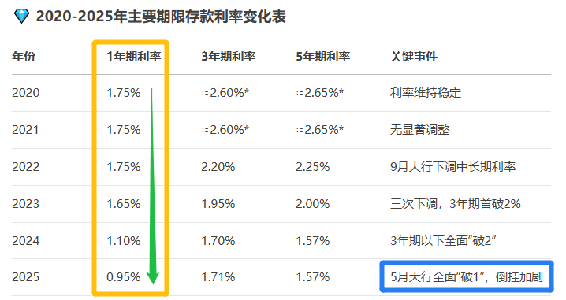
为什么需要理财规划
概念 | 核心目标 | 时间跨度 | 典型用途 | 适合的金融工具
活钱 | 安全 即时可用 | 随时~6个月 | 日常开销 紧急备用金 | 活期存款 货币基金
稳钱 | 稳健收益 | 6个月~3年 | 购房购车首付 装修款 旅游费用 | 国债 债券基金 定期存款
长钱 | 追求长期增值 | 3年以上 | 财富增长 子女教育 财务自由 | 股票 偏股基金
学会利用好基金理财的好工具
提供“三笔钱”规划，帮助投资者做好现金流管理
构建理财的“足球队”，前锋（长钱，负责进攻）、中锋（稳钱，负责维稳）、后卫（活钱，负责防守），利用基金产品做好自己的理财规划
经传多赢投资顾问 ：周伟杰丨执业编号：A1120617090001 风险提示：观点基于软件数据和理论模型分析，仅供参考，不构成投资建议，股市有风险，投资需谨慎。

Slide 6
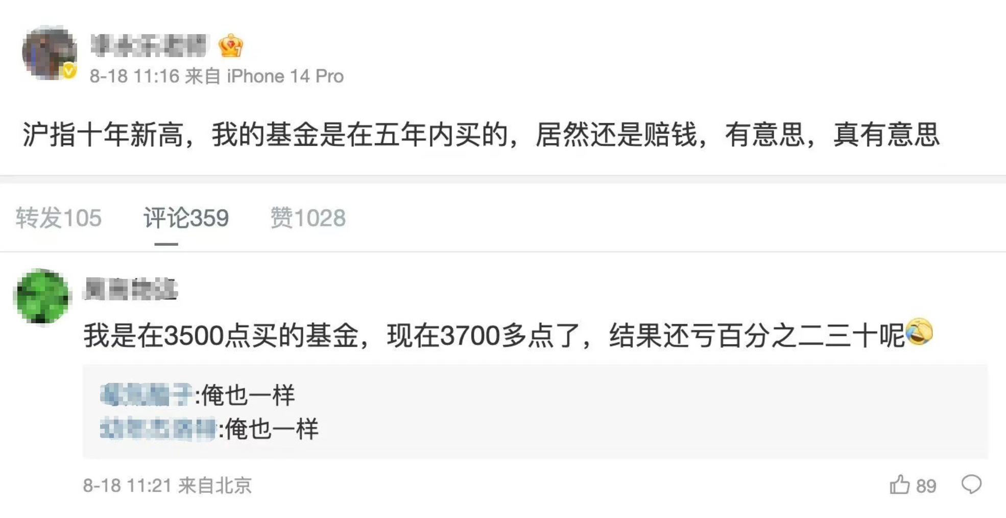

投资基金痛点
很多人对基金的厌恶，更多源于自己的认知错误，认为基金是相对于股票风险更小，亏损更可控的一种投资方式。
投资永远不可能没有风险，也不存在基金风险一定比股票低的说法。
1. 基金数量超 1.2 万只，远超个股，选择过多导致筛选困难。​​
2. 明星经理易遇冠军魔咒，亮眼业绩难以持续。​
3. 错把基金下跌当便宜，盲目补仓致更多资金被套。​
4. 轻信银行推荐，部分投资者因产品适配性差深陷套牢。
买基金要严选，要根据自己的实际需求进行匹配
经传多赢投资顾问 ：周伟杰丨执业编号：A1120617090001 风险提示：观点基于软件数据和理论模型分析，仅供参考，不构成投资建议，股市有风险，投资需谨慎。

Slide 7
选择好的团队很关键
更懂基金产品特点
专业的服务老师1V1教学
投基全周期全程陪伴
为投资者提供专属 1V1 基金教学指导
多年实战市场经验，比其他机构更多基金产品特点
基金申购、持有、赎回全周期，为投资者提供全程陪伴服务
大数据严选优质基金
多维专业服务送达为你保驾护航
依托海量大数据，严选长期跑赢市场基金。
将市场分析、直播课等专业服务及时送达投资者。​
为您严选市场上有效的基金产品，帮助您做好活钱管理、稳健理财、长期投资
助您在资产保值的基础上实现稳步、持续的增值。
经传多赢投资顾问 ：周伟杰丨执业编号：A1120617090001 风险提示：观点基于软件数据和理论模型分析，仅供参考，不构成投资建议，股市有风险，投资需谨慎。

Slide 8



基金产品严选
长钱：严选指增产品为主，穿越牛熊
小盘：明亚中证1000指数增强C
红利：创金合信红利甄选量化选股混合C
赛道：金鹰科技创新股票C
稳钱：理财最佳替代
固收+：创金合信鑫祥混合C、金鹰恒润债券C
短债：金鹰添瑞中短债债券C
创金合信鑫日享短债债C
活钱：定存最佳替代
金鹰货币A
创金合信货币A
长钱重点推明亚中证1000指数增强C，强势行情下追求更高收益；
稳钱重点推创金合信鑫祥混合C，强势行情下稳中求进；活钱重点推金鹰货币A，收益稳健
严选逻辑：长期投能够跑赢市场（每年基本正收益）
经传多赢投资顾问 ：周伟杰丨执业编号：A1120617090001 风险提示：观点基于软件数据和理论模型分析，仅供参考，不构成投资建议，股市有风险，投资需谨慎。

Slide 9
PART 02
长钱:量化严选,追求穿越牛熊

Slide 10
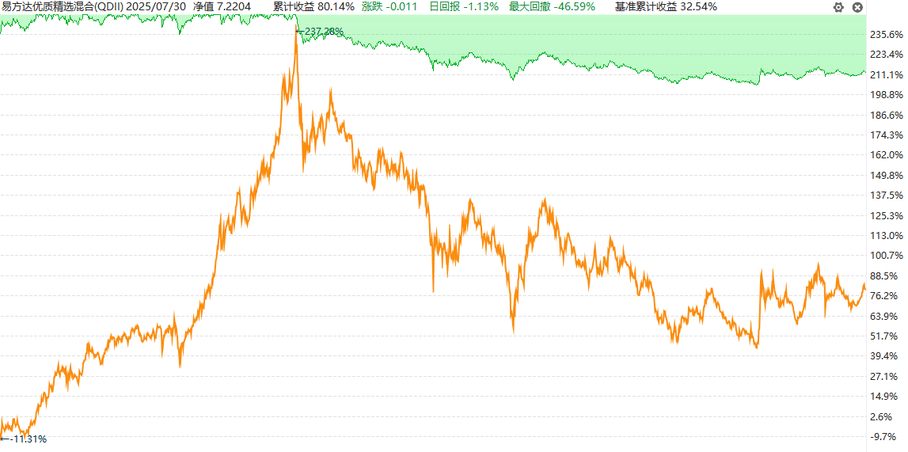
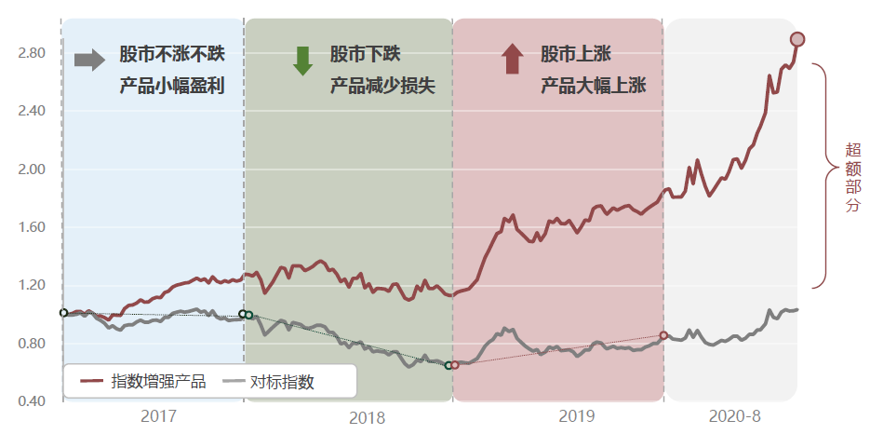
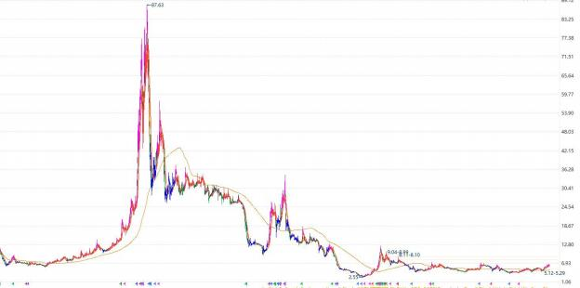
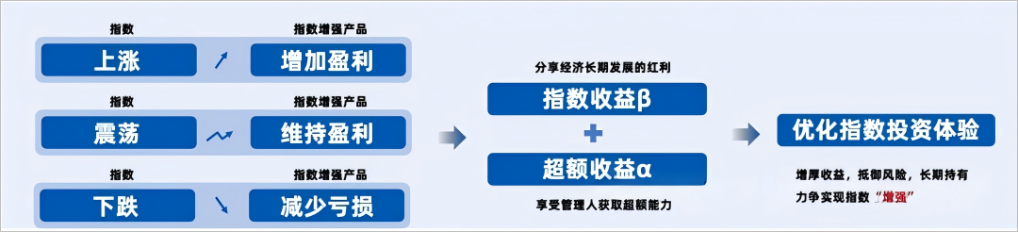
长钱产品严选：为什么需要投指增基金
***优质精选混合
截至2025年5月，只有1164只个股创了2021年最高价， 比例仅为22.59%；
A股风口快速转换，赛道型基金业绩不可持续，曾经的医药，消费，新能源，如今的AI、半导体，汽车等行业。
买普通指数基金=赚市场平均收益，买好的指数增强产品=平均收益+超额收益
指数增强产品特点：指数涨时多赚，跌时少亏
量化指增基金，尽管会有波动，但会持续创新高，让投资有时间价值
经传多赢投资顾问 ：周伟杰丨执业编号：A1120617090001 风险提示：观点基于软件数据和理论模型分析，仅供参考，不构成投资建议，股市有风险，投资需谨慎。

Slide 11
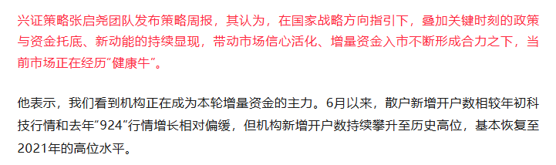
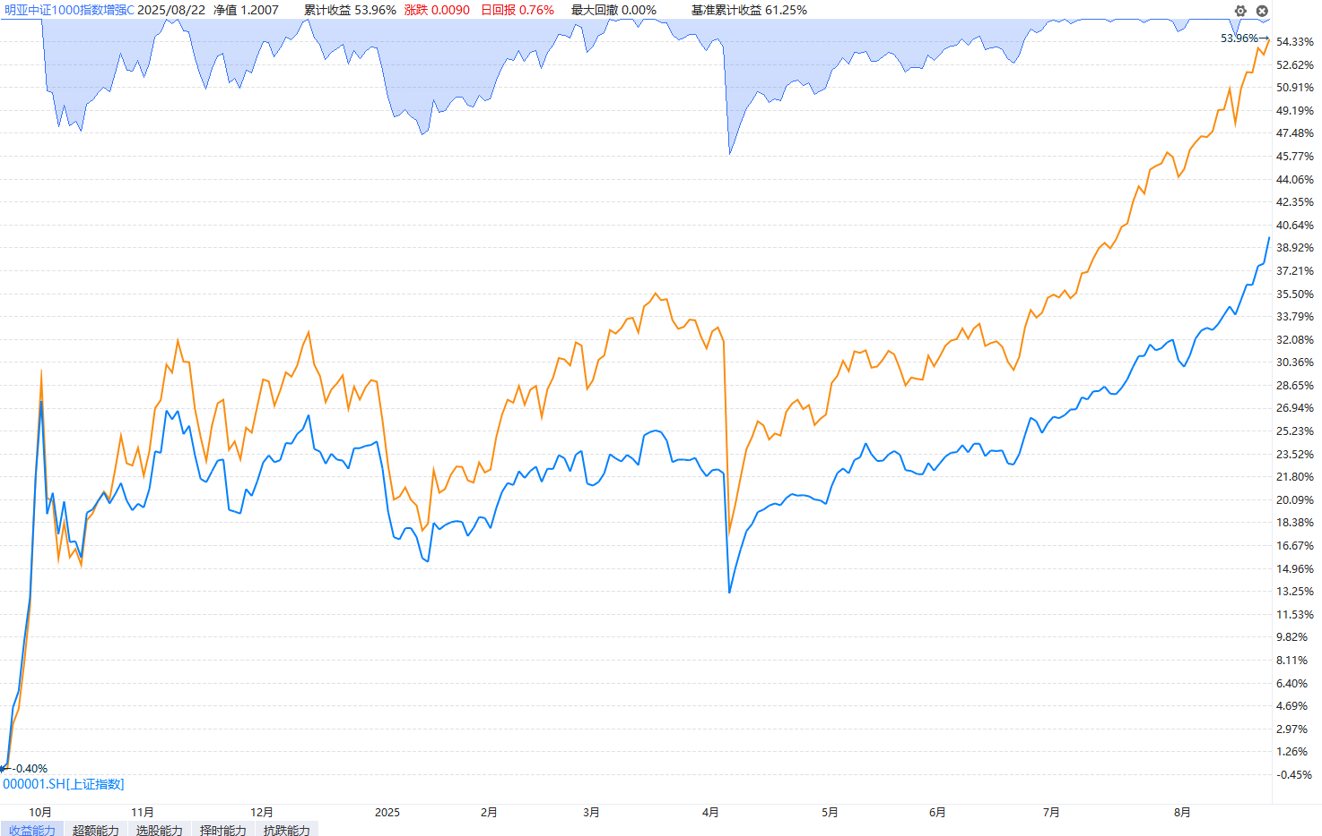
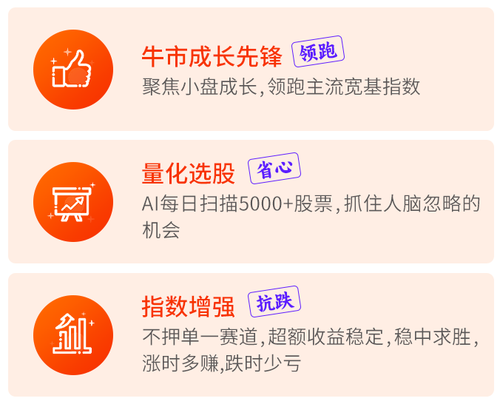
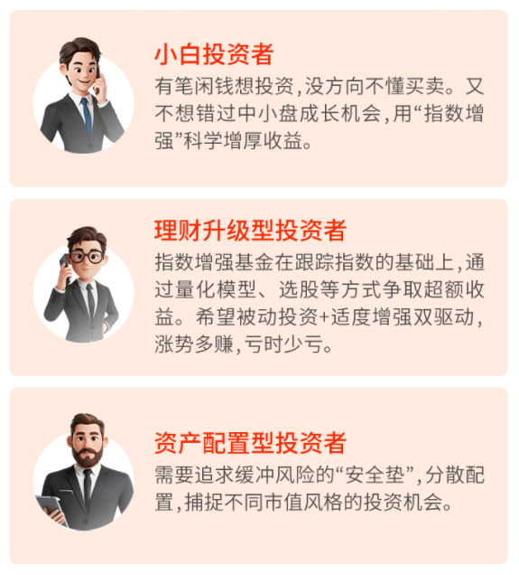
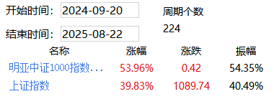
小盘指增基金：牛市行情的机会
明亚中证1000指数增强C
引用兴业证券文章《【兴证策略张启尧团队】“机构牛”的特征逐渐显现》
产品特点
适配客群
数据来源经传多赢股票，截至至2025/8/22，基金近1年收益为22.62%
基金的过往业绩并不预示其未来表现，基金管理人管理的其他基金的业绩并不构成基金业绩表现的保证。
小盘股风格，波动较大，依托长期有效的量化选股策略，短期有波动，长期具备创新高的能力
经传多赢投资顾问 ：周伟杰丨执业编号：A1120617090001 风险提示：观点基于软件数据和理论模型分析，仅供参考，不构成投资建议，股市有风险，投资需谨慎。

Slide 12
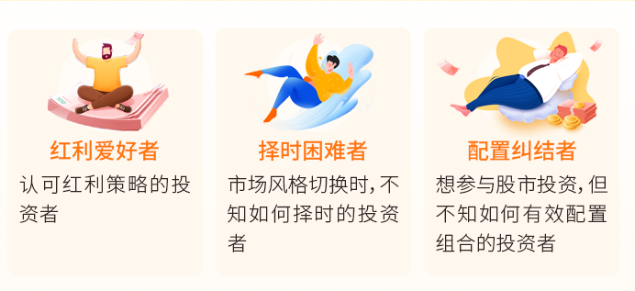

红利指增基金：穿越牛熊，长期持有
创金合信红利甄选量化选股C产品特点：震荡市、熊市防御属性明显，具备穿越牛熊能力
收益：历史回测近3年年化收益为6.49%，近5年的年化收益为9.95%，约同期中证500年化收益的3.6倍，约中证同期A500年化收益的4.39倍。
回撤：近10年，等权配置两支指数的负收益年份、下跌幅度均低于中证A500等宽基指数。
年度收益 | 策略回测收益 | 红利低波全收益 | 红利质量全收益 | 中证A500 全收益 | 沪深300 全收益 | 中证1000 全收益 | 中证500 全收益
2014 | 41.31% | 57.78% | 24.83% | 47.73% | 55.85% | 35.26% | 40.45%
2015 | 34.40% | 16.06% | 52.74% | 17.32% | 7.22% | 76.59% | 43.85%
2016 | 0.19% | 0.08% | 0.29% | -11.58% | -9.26% | -19.69% | -17.17%
2017 | 35.05% | 23.57% | 46.53% | 22.58% | 24.25% | -16.89% | 0.61%
2018 | -16.40% | -16.39% | -16.40% | -25.57% | -23.64% | -36.28% | -32.54%
2019 | 33.30% | 20.94% | 45.66% | 38.82% | 39.19% | 26.98% | 28.14%
2020 | 22.64% | 1.99% | 43.28% | 33.60% | 29.89% | 20.45% | 22.26%
2021 | 12.65% | 16.34% | 8.95% | 2.15% | -3.52% | 21.61% | 17.24%
2022 | -4.27% | 3.46% | -11.99% | -20.95% | -19.84% | -20.77% | -18.91%
2023 | 4.86% | 12.23% | -2.52% | -9.40% | -9.14% | -5.28% | -5.90%
2024 | 16.18% | 24.82% | 7.54% | 16.06% | 18.24% | 2.798% | 7.68%
数据来源：Wind，截至2024.12.31
数据来源：Wind，2014.01.01-2025.04.30。风险提示：指数的历史走势无法代表未来表现。
基金的过往业绩并不预示其未来表现，基金管理人管理的其他基金的业绩并不构成基金业绩表现的保证。
经传多赢投资顾问 ：周伟杰丨执业编号：A1120617090001 风险提示：观点基于软件数据和理论模型分析，仅供参考，不构成投资建议，股市有风险，投资需谨慎。

Slide 13
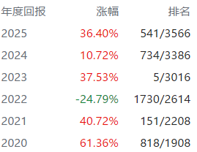
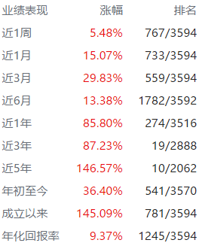
科技赛道：金鹰科技创新股票C
长期深耕科技股，结合宏观判断、市场情绪阶段性规避板块回调风险，组合管理精准灵活
重仓计算机、消费电子
止盈科技股
风格转防御
加仓机械通信
疫情
俄乌冲突
根据自上而下宏观判断、行业基本面研究和性价比分析，低位精准布局TMT
重仓计算机、传媒、电子
止盈过热科技股
板块内高低切换，从计算机、电子切向传媒，同时加仓黄金、保险、船舶，组合均衡配置。
监管干预
市场探底
坚定看好
继续布局消费电子、计算机AI和VR应用
高仓位反弹10.8/9减仓
数据截止2025/8/22,由于C份额发行较晚，引用A份额基金的历史收益，净值差仅仅是年化0.6%的销售服务费
不同市场环境不同期限，产品业绩优异
业绩排名位居市场前列。同类排名第1；近3年、近5年同类排名均居前1%。
基金经理经验丰富，精准把握科技产业周期轮动
金牛基金经理，9年投资年限，7年通信及计算机行业工作经验，13年TMT行业研究与投资经验。
看好科技赛道，主题基金弹性大
聚焦核心科技与创新的优质公司，投资科技主题基金的王者，极强弹性.
注释：以上曲线为金鹰科技创新A(001167)、沪深300(000300)。其中金鹰科技创新A(001167)与金鹰科技创新C(019093)为同一只基金,主要区别在于手续费的收取方式。
数据来源：基金业绩数据来自托管行复核，沪深300数据来自经传多赢基金数据统计区间为2021.05.18-2024.10。排名、评级数据来自国泰海通证券《基金业绩评价报告》，截至2025.6.30，发布于2025.7.1，分类为主动股票开放型。
基金的过往业绩并不预示其未来表现，基金管理人管理的其他基金的业绩并不构成基金业绩表现的保证。
科技赛道的王者，长期布局AI产业链，金牛基金
经传多赢投资顾问 ：周伟杰丨执业编号：A1120617090001 风险提示：观点基于软件数据和理论模型分析，仅供参考，不构成投资建议，股市有风险，投资需谨慎。

Slide 14
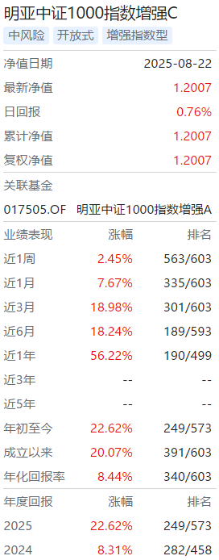
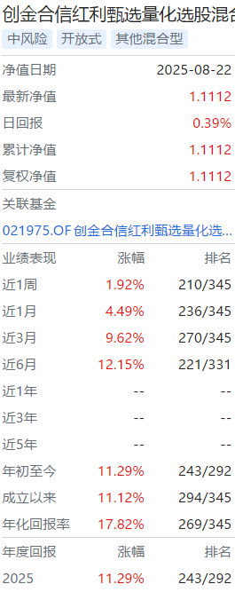
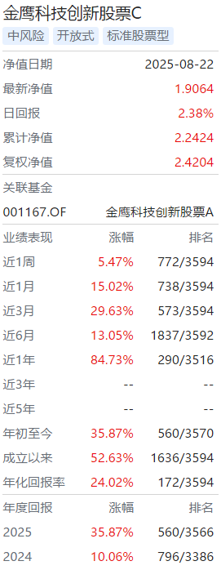
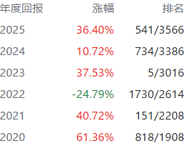
长钱产品严选：指数增强为主
牛市行情下，高爆发力高弹性
小盘指数增强，年化超额10%~20%+
明亚中证1000指数增强C（017506.OF）
长钱稳健，穿越牛熊，长钱放心投
红利指增，权益也可以稳稳的幸福
创金合信红利甄选量化选股C（021976.OF）
强势行情下，赛道基金的爆发力强
历史每年收益较高，科技赛道王者
金鹰科技创新C（019093.OF）
基金的过往业绩并不预示其未来表现，基金管理人管理的其他基金的业绩并不构成基金业绩表现的保证。
注：数据来源于经传多赢股票，截至至2025/8/22
经传多赢投资顾问 ：周伟杰丨执业编号：A1120617090001 风险提示：观点基于软件数据和理论模型分析，仅供参考，不构成投资建议，股市有风险，投资需谨慎。

Slide 15
PART 03
稳钱:理财最佳替代,追求稳稳的幸福

Slide 16
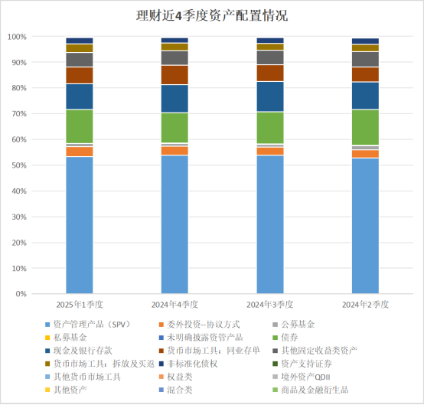
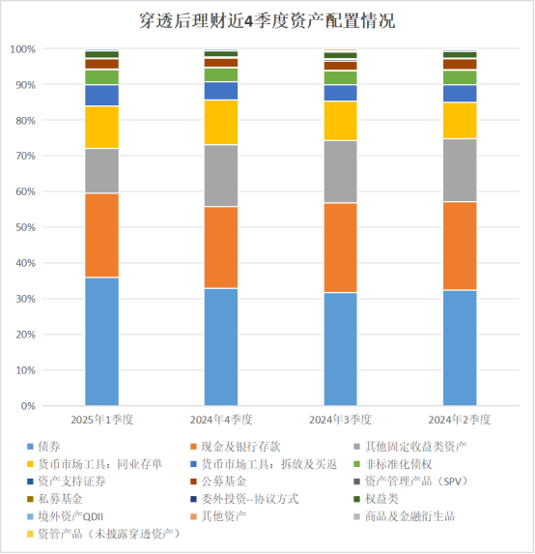
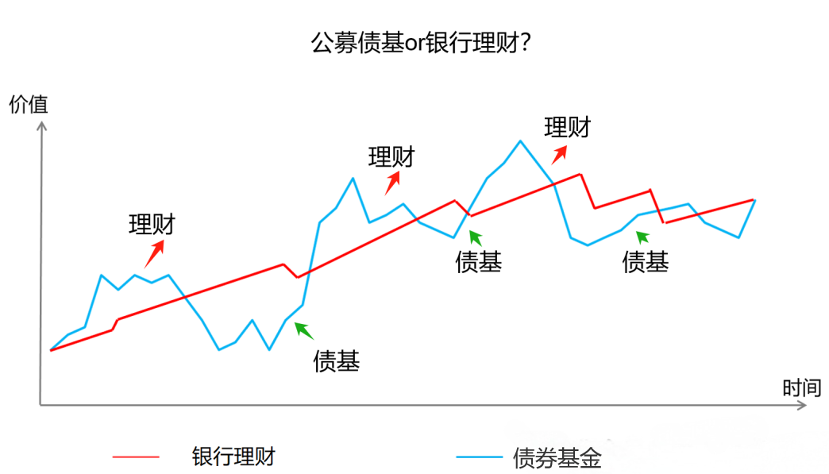
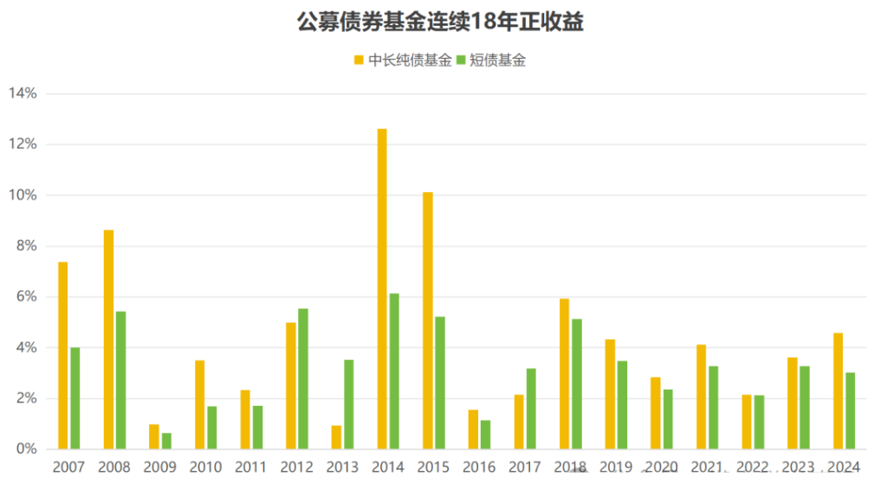
债基是银行理财最佳替代
穿透底层后发现，银行理财的底层配置，以债券和各类银行存单为主，辅助以公募基金和非标资产。
1、收益更高，纯债券基金平均高于银行理财0.3%～0.5%
2、流动性更好，银行理财大多数有封闭期，如3月、6月、1年、2年、3年等。债券基金，一般是开放式基金，基本随时能够买卖，流动性更高。
买理财不如买债基，没有中间商赚差价，收益更高，流动性更好
经传多赢投资顾问 ：周伟杰丨执业编号：A1120617090001 风险提示：观点基于软件数据和理论模型分析，仅供参考，不构成投资建议，股市有风险，投资需谨慎。

Slide 17
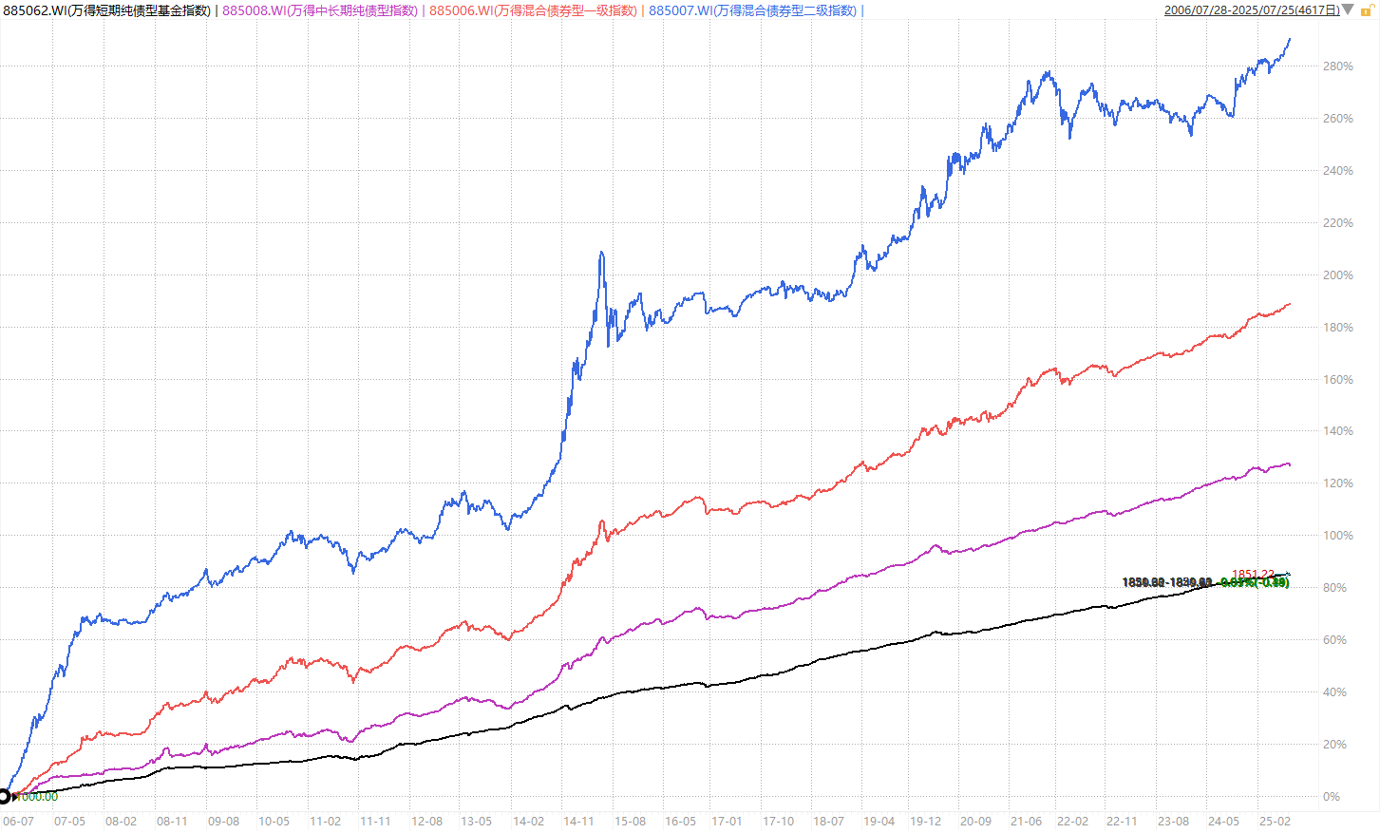
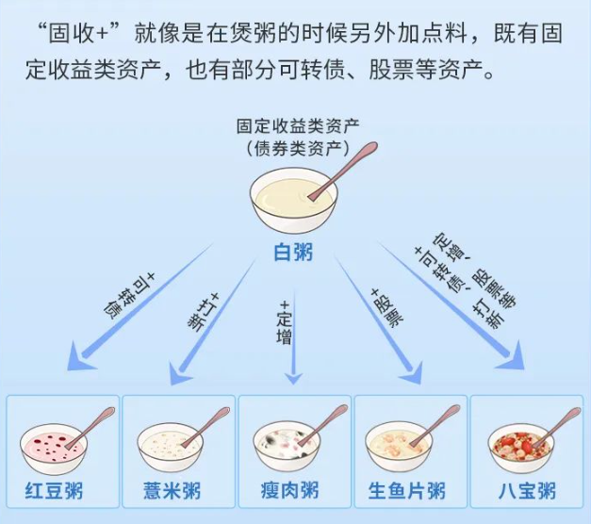
债基分类：短债基、中长债基、固收+
二级债基（固收+）：有回撤，收益明显增厚
一级债基（固收+）：回撤可控，收益增厚
中长期债基：回撤偏少
短债基：回撤极小，类比货基
短期债基：回撤极小，比货币收益高一些，但有轻微回撤
中长期债基：大小年收益差别明显，开始有回撤的感知
固收+：收益更明显，波动性更大，稳中有进
经传多赢投资顾问 ：周伟杰丨执业编号：A1120617090001 风险提示：观点基于软件数据和理论模型分析，仅供参考，不构成投资建议，股市有风险，投资需谨慎。

Slide 18
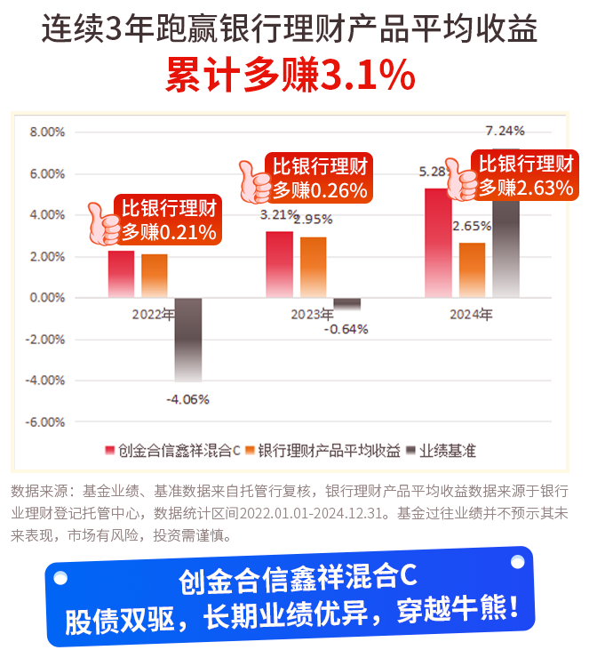

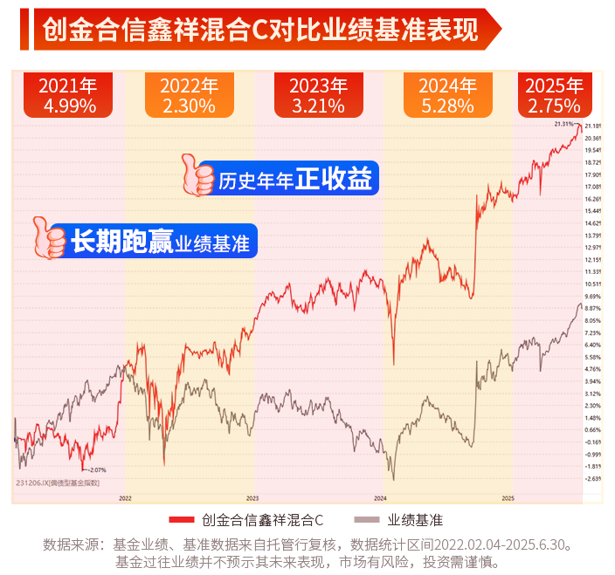
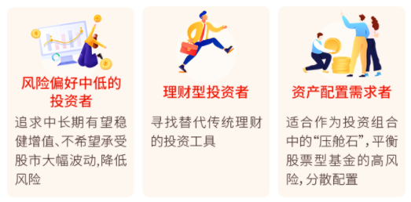
固收+：创金合信鑫祥混合C
特点：理财产品里面的攻守兼备
创金合信鑫祥混合C业绩亮眼，持续大幅跑赢业绩基
准，连续5年正收益。A份额在同类排名前5%
(52/1067)，获得国泰海通3年期五星评级。
适配人群
注释：创金合信鑫祥混合A份额的排名、评级，其数据来源《国泰海通证券-基金业绩排行榜（2025-07-01）》，数据截止20250630，同类为偏债混合型。
基金的过往业绩并不预示其未来表现，基金管理人管理的其他基金的业绩并不构成基金业绩表现的保证。
经传多赢投资顾问 ：周伟杰丨执业编号：A1120617090001 风险提示：观点基于软件数据和理论模型分析，仅供参考，不构成投资建议，股市有风险，投资需谨慎。

Slide 19
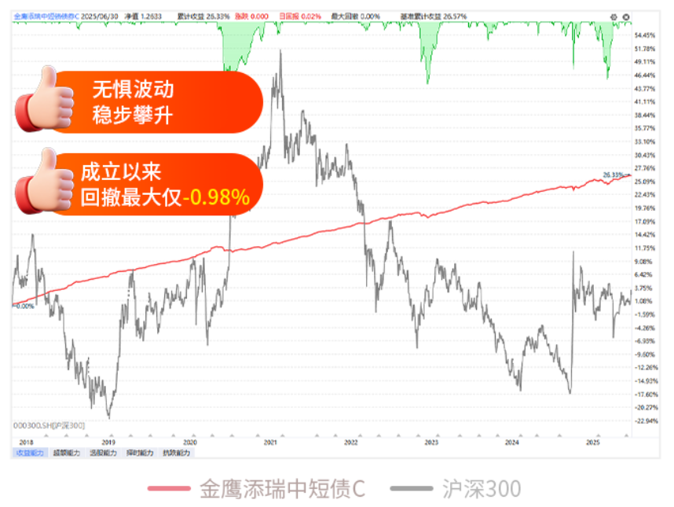
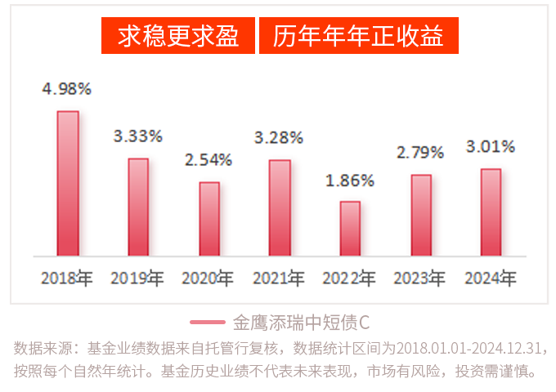
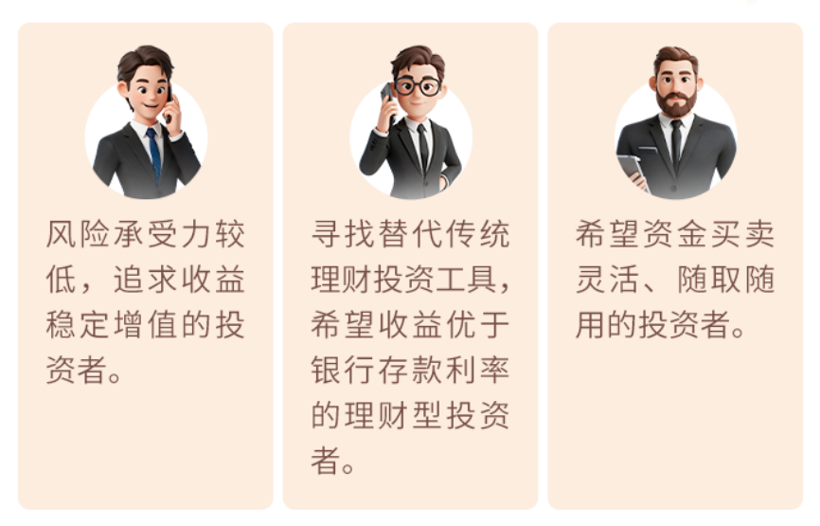
短债基：闲钱理财（金鹰添瑞中短债C）
特点
1、传统理财替代
2、长期高胜率
3、历史年年正收益
适配人群
数据来源：基金业绩数据来自托管行复核，沪深300数据来源于经传多赢基金数据统计区间为2017.09.15-2025.06.30。基金、指数历史业绩不代表未来表现，市场有风险，投资需谨慎。
基金的过往业绩并不预示其未来表现，基金管理人管理的其他基金的业绩并不构成基金业绩表现的保证。
经传多赢投资顾问 ：周伟杰丨执业编号：A1120617090001 风险提示：观点基于软件数据和理论模型分析，仅供参考，不构成投资建议，股市有风险，投资需谨慎。

Slide 20
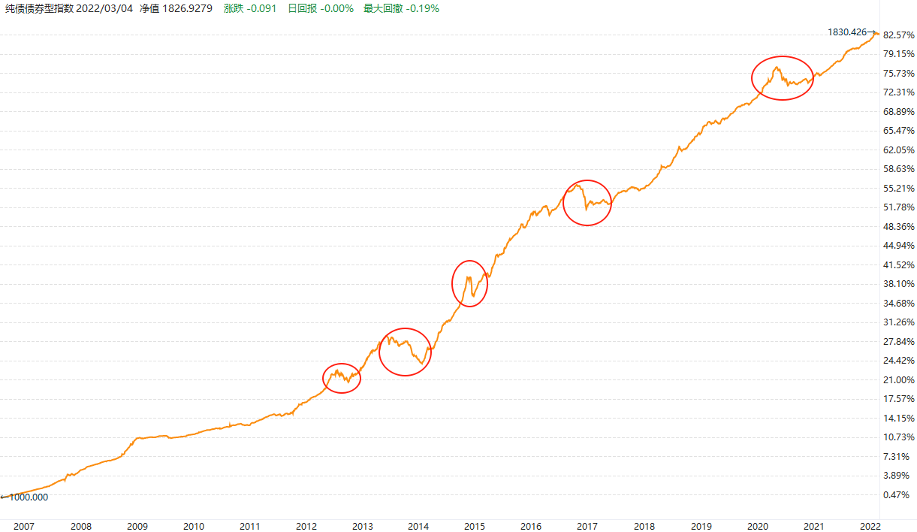
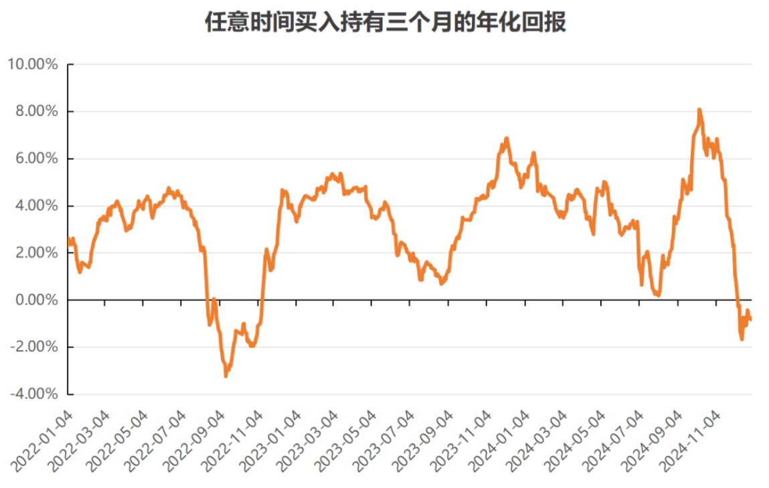
债基注意事项
债基：牛长熊短，尽管过去18年正收益，但不代表没有回撤
公募债基的买入时机不同，持有相同时间的体验大相径庭。
大部分时间会落在3%～5%的区间，但仍有部分概率会亏钱。
中长期看，债基收益基本为正，但持有过程中可能出现浮亏，
属于市场波动行为，投资者避免频繁切换产品，导致直接亏损
经传多赢投资顾问 ：周伟杰丨执业编号：A1120617090001 风险提示：观点基于软件数据和理论模型分析，仅供参考，不构成投资建议，股市有风险，投资需谨慎。

Slide 21
PART 04
活钱:定存最佳替代,零钱有收益

Slide 22
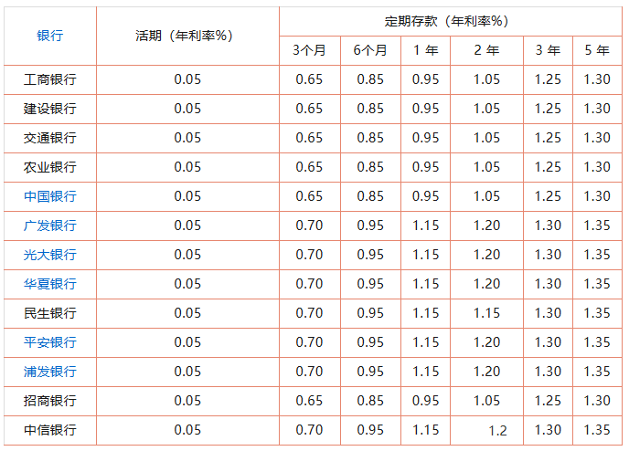
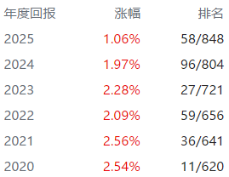
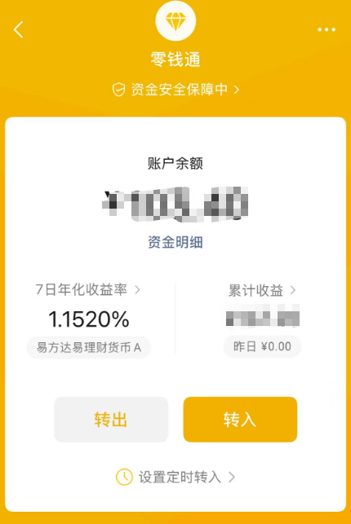
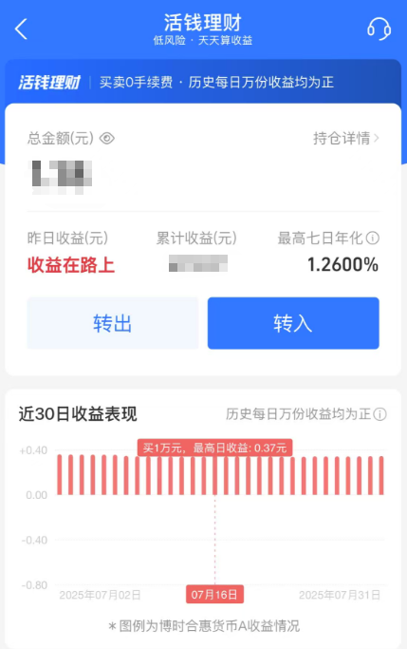
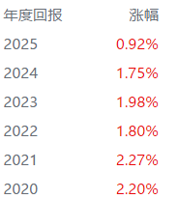
货币基金：定存的最佳替代
创金合信货币A：截至2025/8/22，
7日年化收益为1.55%
数据来源于银行间数据，截至2025年8月各大银行最新存款利率
截图来源于某钱通、某包
金鹰货币A：截至2025/8/22，
7日年化收益为1.24%
闲钱就放在货基，比定存收益高，存取更灵活
经传多赢投资顾问 ：周伟杰丨执业编号：A1120617090001 风险提示：观点基于软件数据和理论模型分析，仅供参考，不构成投资建议，股市有风险，投资需谨慎。

Slide 23
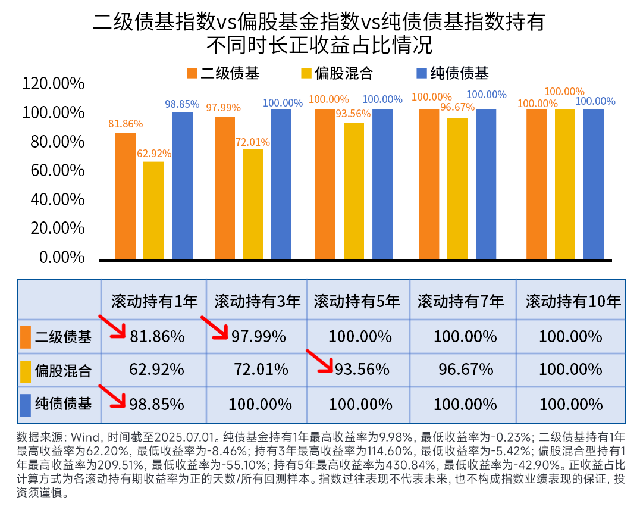
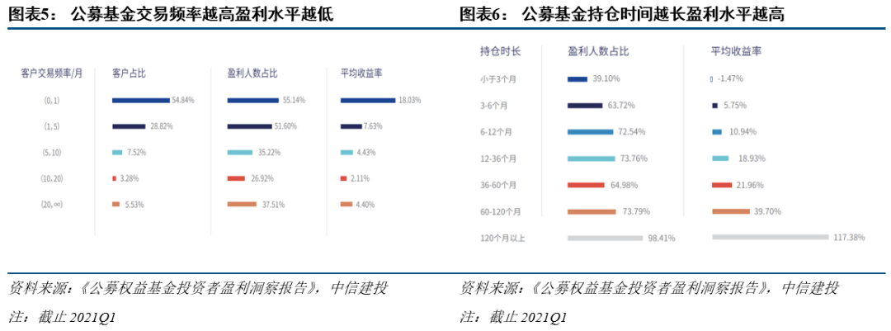
基金投资心态：长期持有
纯债债基指数，在过往任意时点买入并持有一年，正收益占比可达到99%，平均收益率为3.45%。
偏股混合型基金指数，在过往任意时点买入并持有一年，正收益占比为63%，平均收益率为16.89%。持有5年后，正收益占比超90%，平均收益率可达83.89%。
二级债基指数，在过往任意时点买入并持有1年正收益占比达82%，平均收益8.5%；持有3年正收益占比跃升至98%，平均收益率达29.4%。
二级债基=固收+、偏股混合：股票、纯债债基=债基
随着持有时间的拉长，投资者获得正收益的占比才可能越高！长期持有是关键！
经传多赢投资顾问 ：周伟杰丨执业编号：A1120617090001 风险提示：观点基于软件数据和理论模型分析，仅供参考，不构成投资建议，股市有风险，投资需谨慎。

Slide 24
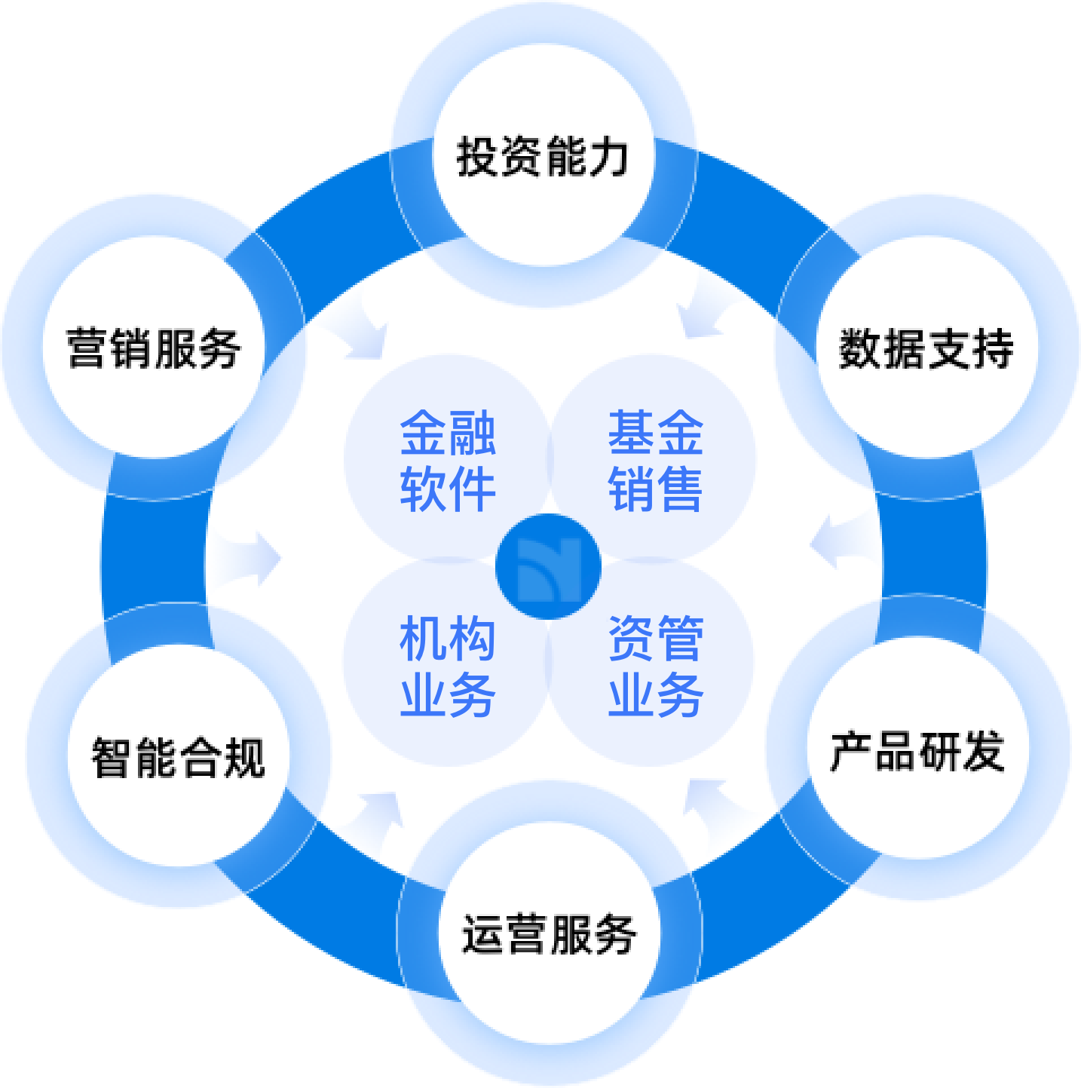
为什么选择经传多赢
主营全场景证券、基金软件分析决策系统，集研发、销售、服务于一体的金融科技型企业
• 国家规划布局内重点软件企业，国家高新技术企业，广东省专精特新企业
• 中国证监会核准证券投资咨询、基金销售机构【流水号：000000073797】
• 中国基金业协会备案私募基金管理人机构【编号：P1063490】
• 通过第三批证监会科技监管局信息技术服务机构备案
• 粤港澳大湾区首家Level-1、Level-2行情授权信息服务商，沪深交易所
“卓越合作伙伴”、“杰出合作伙伴”，证券信息服务“安全运行奖”
• 广东省软件20年“新粤企业”，广州软件20年“创新企业”，广州市创新
标杆企业，第九届金狮奖“年度最具成长性金融信息服务商”
• 中国IT服务创新行业实践TOP100，广东省TOP15名牌软件
• 联合华南理工大学共建金融科技实验室，联合广州大学共建金融证券数据研发中心
为您严选市场上有效的基金产品，帮助您做好活钱管理、稳健理财、长期投资
助您在资产保值的基础上实现稳步、持续的增值。
经传多赢投资顾问 ：周伟杰丨执业编号：A1120617090001 风险提示：观点基于软件数据和理论模型分析，仅供参考，不构成投资建议，股市有风险，投资需谨慎。

Slide 25
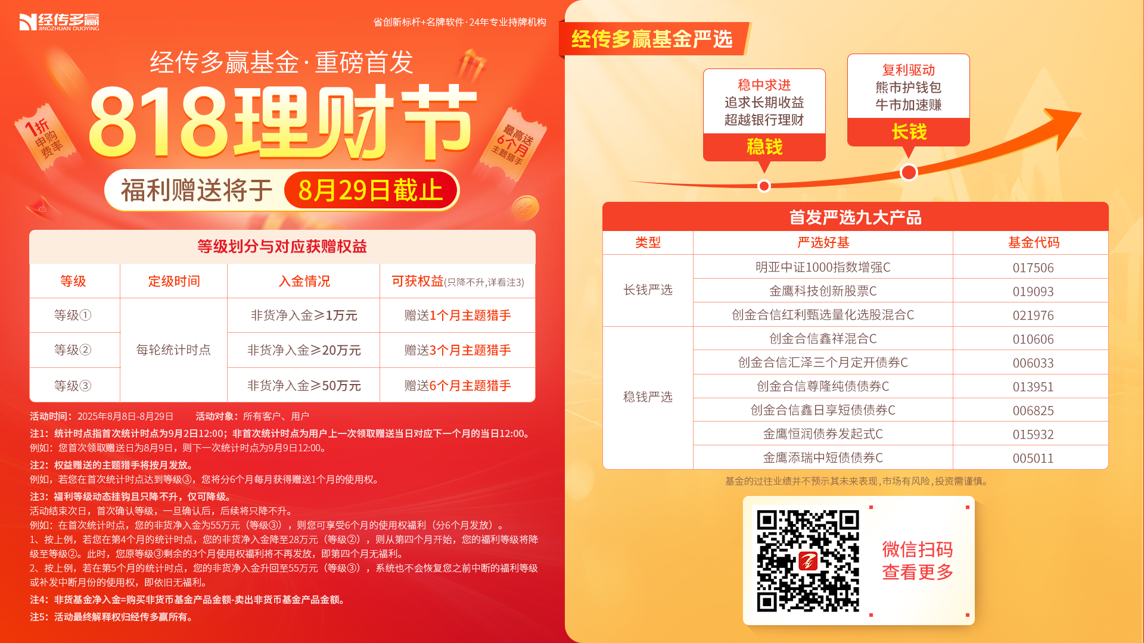
经传多赢
经传多赢投资顾问 ：周伟杰丨执业编号：A1120617090001 风险提示：观点基于软件数据和理论模型分析，仅供参考，不构成投资建议，股市有风险，投资需谨慎。

